Slide 1
“Description of immigration flows”
Alice in wonderland:
discovering our roots
Project Erasmus + Ka229

Slide 2
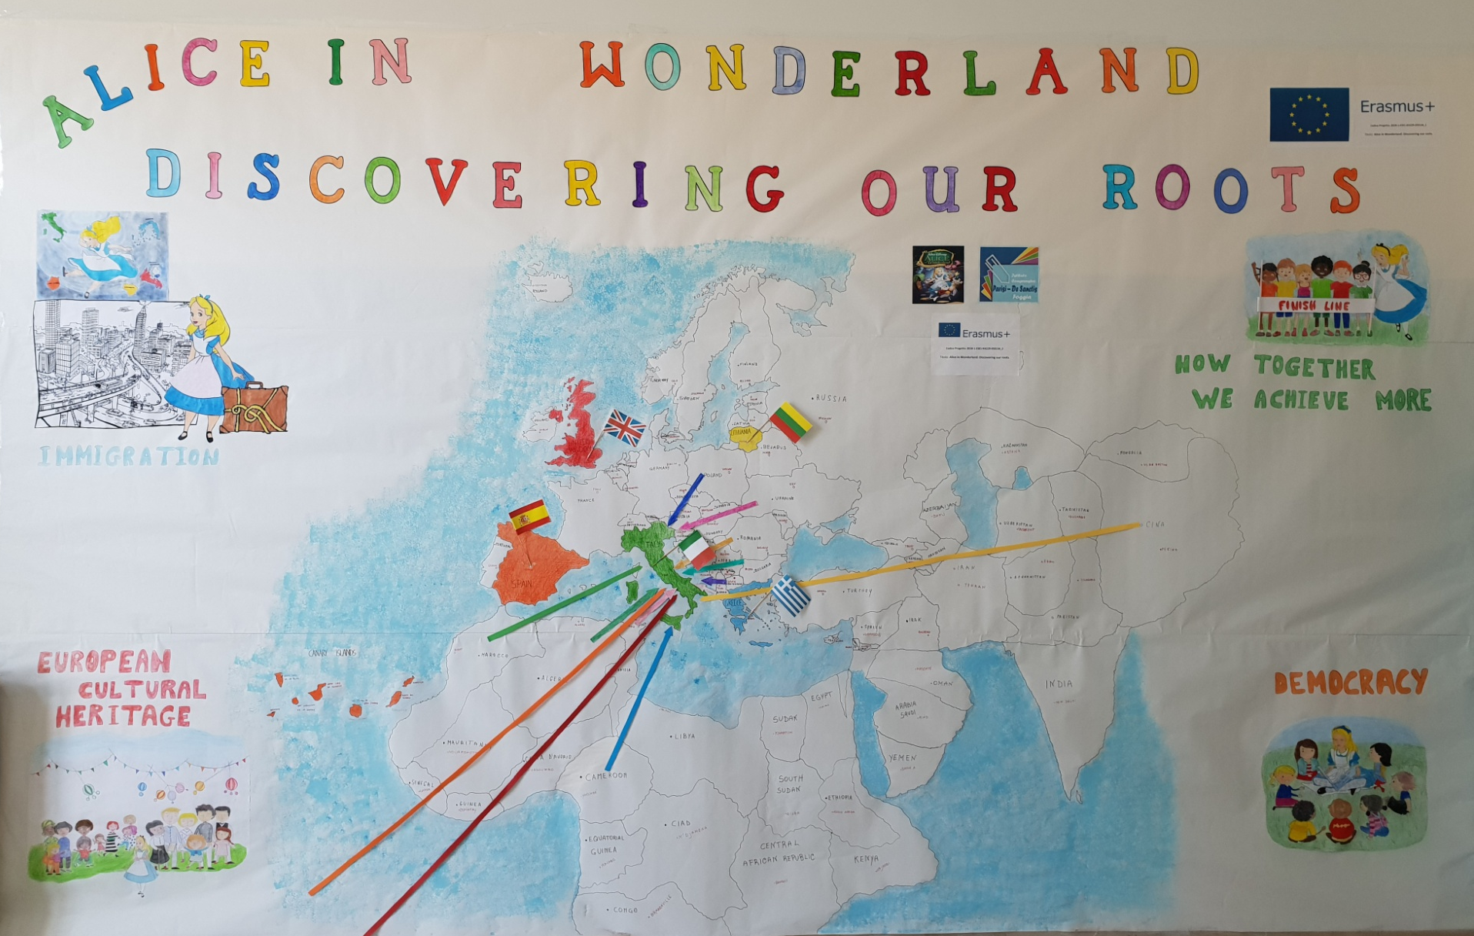
Italian immigration and emigration flows

Slide 4
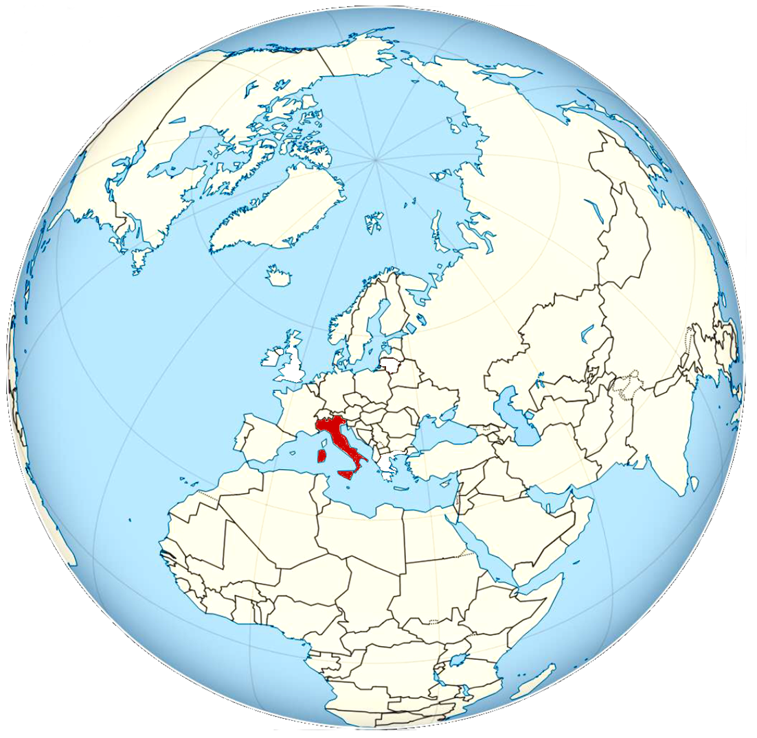
Italian immigration and emigration flows

Slide 5
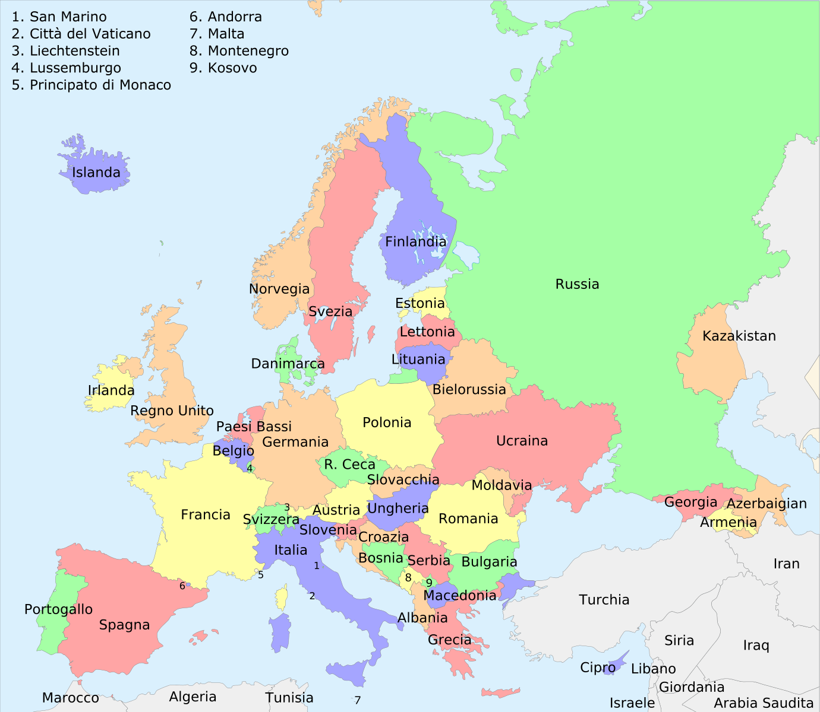

Slide 6
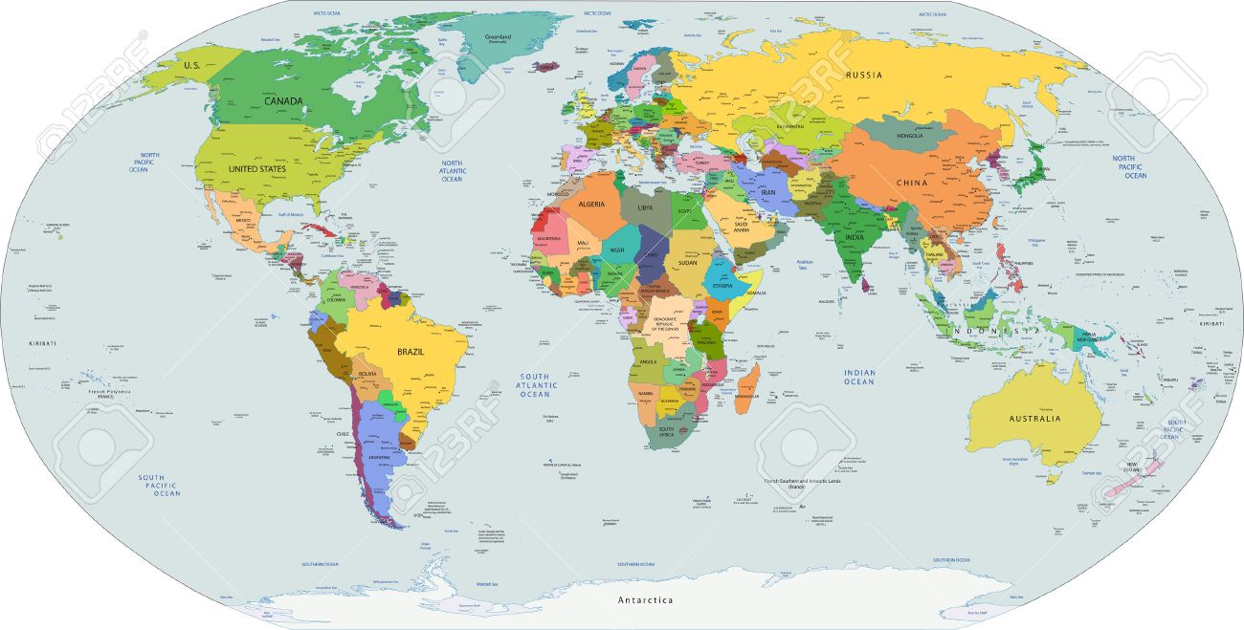
Italian immigration flows

Slide 7
Italian migrants went to Germany, Belgium, Switzerland and France.

Slide 8
Italian migrants went to South America (Brazil, Argentina and Uruguay), to North America
(USA and Canada) or to Australia.

Slide 9
Lithuanian immigration and emigration flows

Slide 10
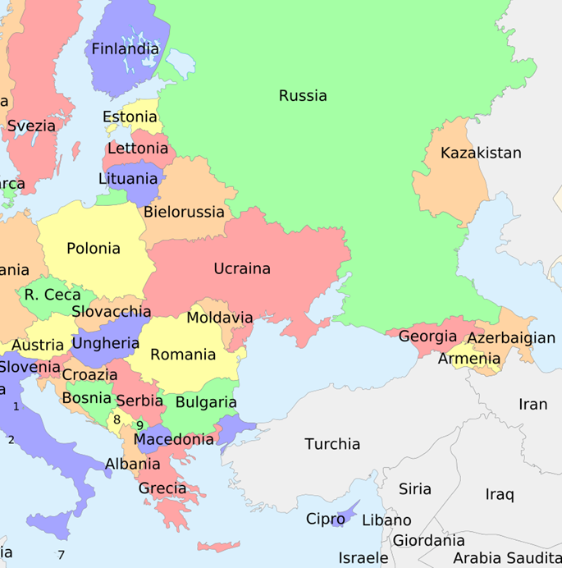
49 387 immigrants from 135 countries
Top 5 countries:
•Russia
•Ukraine
•Bellarusia
•Latvia
•Poland

Slide 11
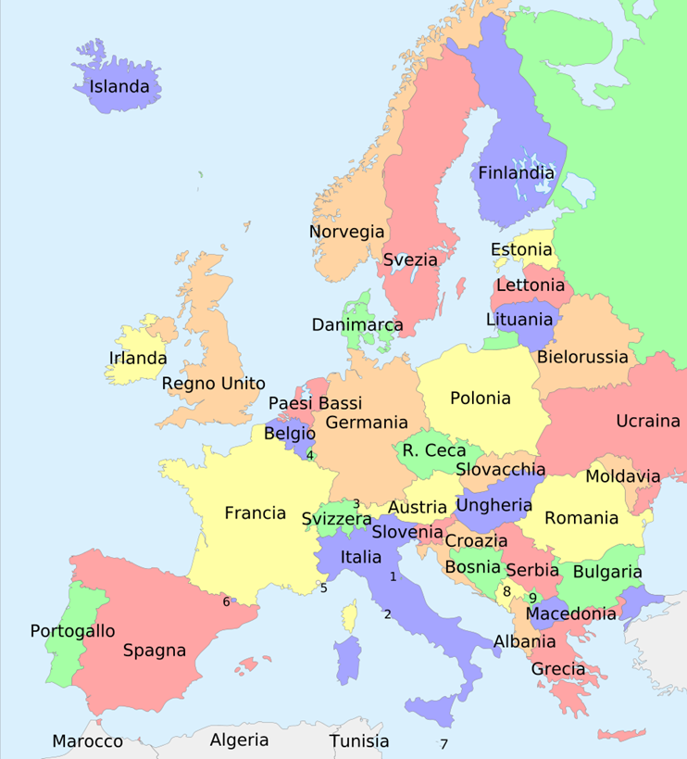
Most popular countries for emigration:
United Kingdom
Norway
Germany
Ireland
Denmark
Sweden
Spain

Slide 12
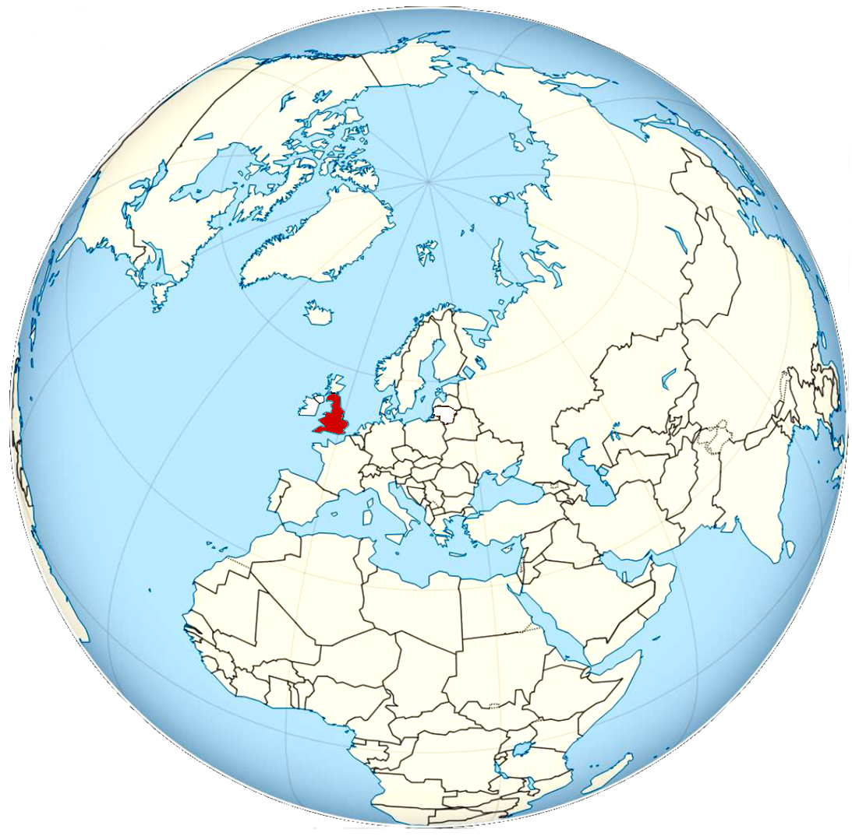
English immigration and emigration flows

Slide 13
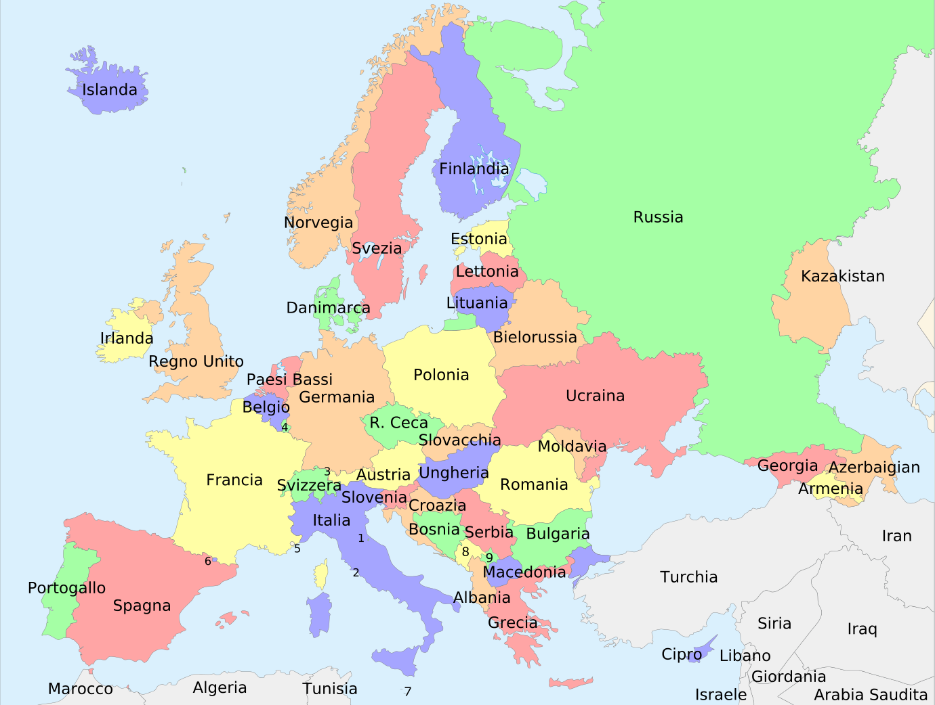
England is now the most crowded country in Europe (apart from Malta)
In 2007 one in three London residents were born outside the UK. London is the city with the most immigrants.
Immigrants are arriving at the rate of 500,000 a year - or nearly one a minute.

Slide 14
United States more than 150,000
Brazil 200,000-300,000 0.3% -0.5%
India more than 1,600,000 2.7%
Pakistan more than 900,000 1.5% South Africa 550,000 1%
Australia 400,000 0.5%
Nigeria 800,000-3 million 1.3% -5%
Philippines 200,000 0.3%
Russia 300,000 0.5%
Afghanistan 200,000 0.3%
Colombia 130,000-160,000

Slide 15
English Migration

Slide 16
La seguente tabella riporta la composizione etnica del Regno Unito (censimento del 2001:
Gruppo Etnico Popolazione % del totale*
Bianchi 54.153.898 92,1%
Etnia mista 677.117 1,2%
Indiani 1.053.411 1,8%
Pakistani 747.285 1,3%
Bengalesi 283.063 0,5%
Altri asiatici (non
cinesi) 247.644 0,4%
Bianchi africani 565.876 1,0%
Neri africani 485.277 0,8%
Altri neri 97.585 0,2%
Cinesi 247.403 0,4%
Altri 230.615 0,4%
* % sulla popolazione totale del Regno Unito
Cittadini nati all'estero e residenti nel
Regno Unito (periodo aprile 2007-
marzo 2008)
The following table shows the ethnic composition of the United Kingdom (2001 census :
Ethnic Group Population% of total *
Whites 54,153,898 92.1%
Mixed ethnicity 677.117 1.2%
Indians 1,053.411 1.8%
Pakistani 747,285 1.3%
Bengali 283.063 0.5%
Other Asians (not
Chinese) 247.644 0.4%
African whites 565.876 1.0%
African blacks 485.277 0.8%
Other blacks 97.585 0.2%
Chinese 247.403 0.4%
Others 230.615 0.4%
*% on the total population of the United Kingdom
Citizens born abroad and residing in the
United Kingdom (period of April 2007-
March 2008)

Slide 17
Origine delle varie etnie:
Pos. Cittadinanza Popolazione % del totale
1 Regno Unito
2 India più di 1.600.000 2,7%
3 Pakistan più di 900.000 1,5%
4 Stati Uniti più di 150.000
5 Sudafrica 550.000 1%
6 Australia 400.000 0,5%
7 Nigeria 800.000-3 milioni 1,3%-5%
8 Polonia 1.000.000 1,6%
9 Turchia 400.000 0,5%
10 Iran 250.000-300.000 0,42%-
11 Filippine 200.000 0,3%
12 Iraq 250.000-450.000 0,42%-0,75%
13 Brasile 200.000-300.000 0,3%-0,5%
14 Russia 300.000 0,5%
15 Afghanistan 200.000 0,3%
16 Colombia 130.000-160.000
17 Lituania 200.000 0,3%
Origin of the various ethnic groups:
Pos. Citizenship Population% of total
1 United Kingdom
2 India more than 1,600,000 2.7%
3 Pakistan more than 900,000 1.5%
4 United States more than 150,000
5 South Africa 550,000 1%
6 Australia 400,000 0.5%
7 Nigeria 800,000-3 million 1.3% -5%
8 Poland 1,000,000 1.6%
9 Turkey 400,000 0.5%
10 Iran 250,000-300,000 0.42% -
11 Philippines 200,000 0.3%
12 Iraq 250,000-450,000 0.42% -0.75%
13 Brazil 200,000-300,000 0.3% -0.5%
14 Russia 300,000 0.5%
15 Afghanistan 200,000 0.3%
16 Colombia 130,000-160,000
17 Lithuania 200,000 0.3%

Slide 18
Irish immigration and emigration flows

Slide 19
In the late 1850s we had a 5000 immigrants from Lithuania
From 1950s we received:
Hungarians after Soviet expansion
Bosnia
Kosovo
Portuguese

Slide 20
Chileans
Vietnamese

Slide 21
Irish migration

Slide 22
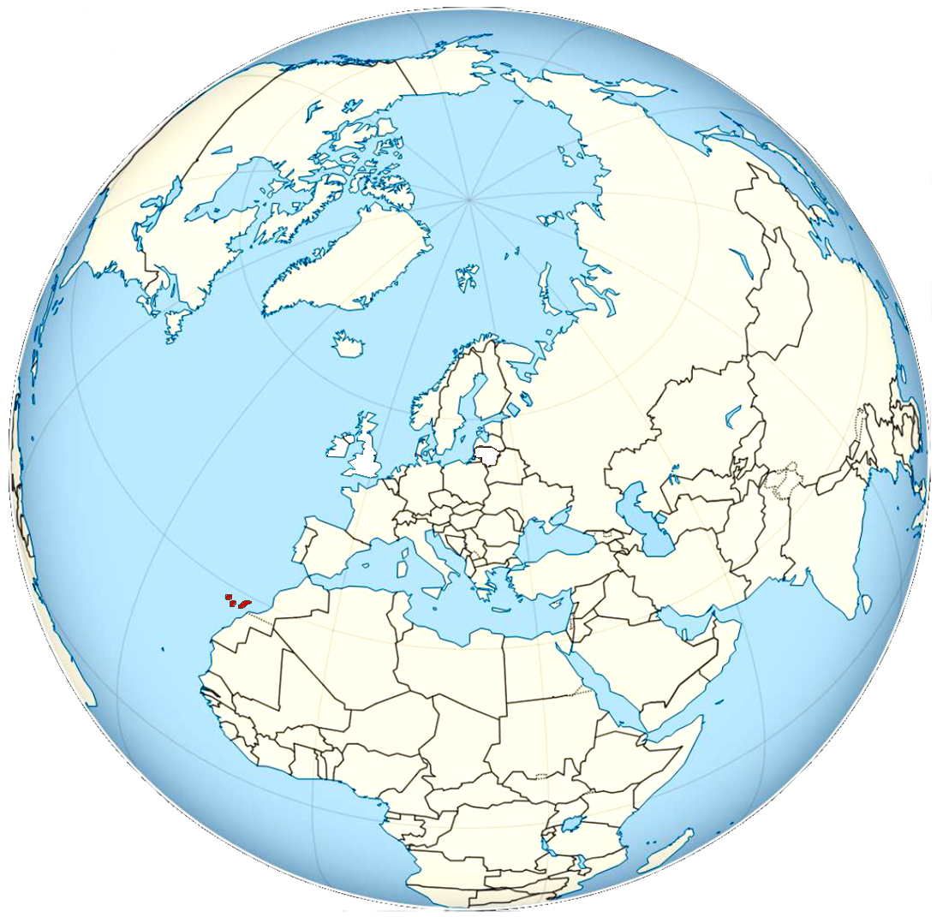
Gran Canarian immigration and emigration flows

Slide 23
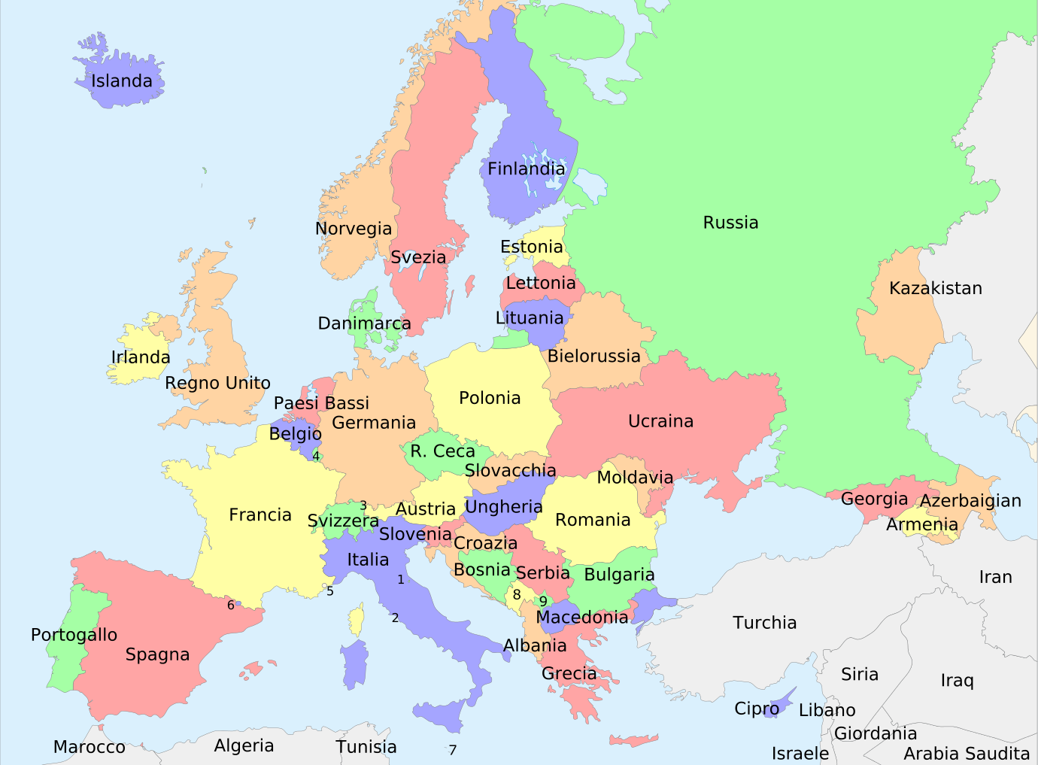

Slide 24
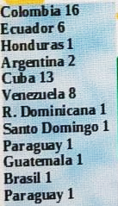
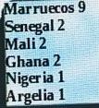

Slide 25
La minaccia della fame e la promessa di una vita migliore segnano la storia degli abitanti delle Canarie che, dal XVIII secolo, si videro obbligati a cercare un futuro più promettente nel continente americano. Nel 1726 un gruppo di famiglie isolane fondarono Montevideo e poco dopo altri emigranti dalle Canarie fondarono San Antonio, in Texas. I porti delle Canarie sono tradizionalmente stati il collegamento tra Europa e America e ciò ha fatto sì che dalle isole si guardasse sempre con speranza verso il Nuovo Continente.
L'immigrazione, sia legale che clandestina, proseguì fino agli anni sessanta del XX secolo, avendo come mete principali il Venezuela, nota anche come “l'ottava isola”, e Cuba. Molti paesi dell'America Latina avevano bisogno di manodopera agricola per popolare regioni vergini, sebbene a Cuba l'interesse principale fosse quello di sostituire gli schiavi con salariati di provenienza europea. Alle Canarie si credeva che gli amici e i familiari che erano emigrati si stavano arricchendo e che sarebbero tornati trasformati in "indiani ricchi". Tale idea fu un potente catalizzatore di questi movimenti migratori.

Slide 26
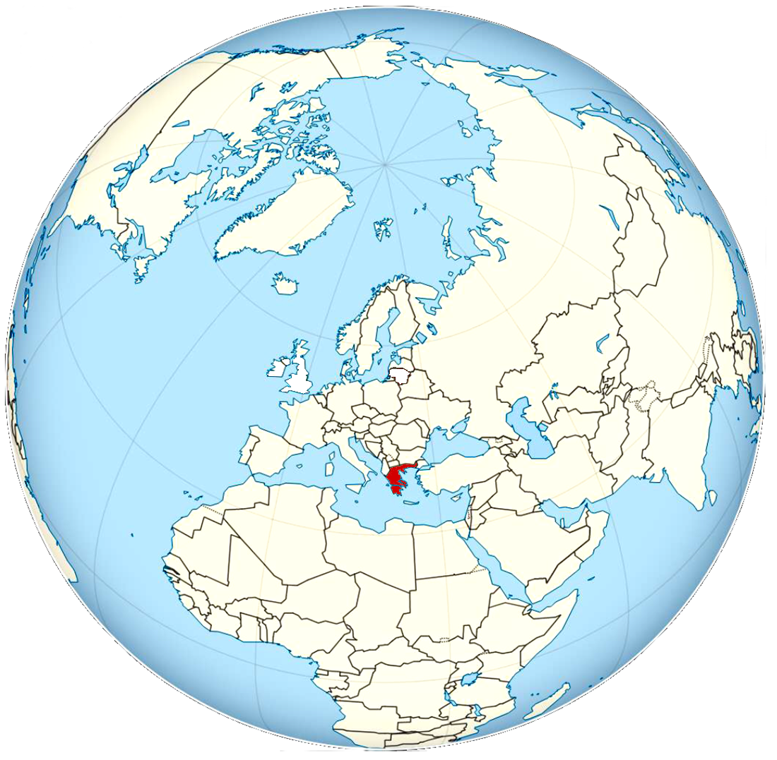
Greek immigration and emigration flows

Slide 27
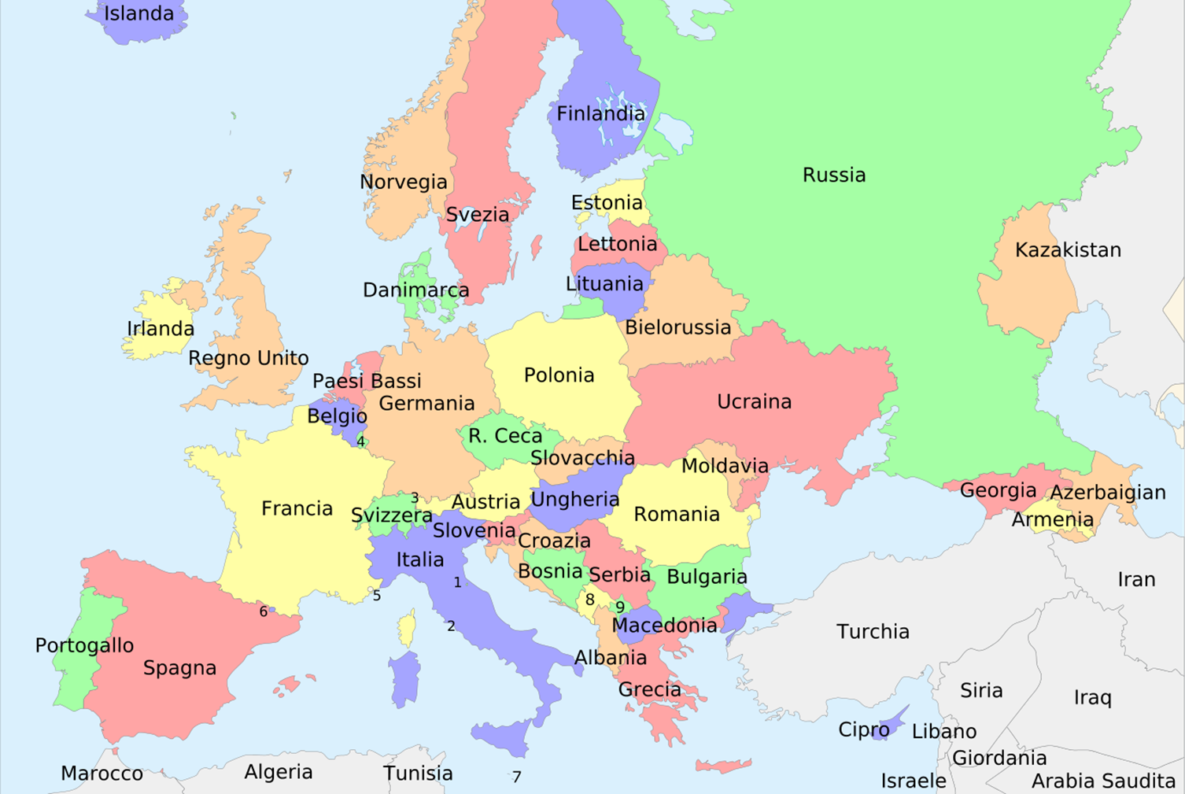
In Greece, there are over 577 000 legal immigrants and about 150 000 illegal ones from about 150 different countries of origin.
From different countries as
Albania
Syria,
Iraq,
Iran
2013 ,2014 , 2015 and 2016 the migratory flows from Turkey to Greece were much higher

Slide 28
Syria, Afghanistan, Somalia, Pakistan,

Slide 29
Come riferisce il quotidiano ateniese To Vima, ad abbandonare il Paese sono state già decine di migliaia di medici e ingegneri che si sono diretti per lo più negli Stati Uniti, in Germania e in Gran Bretagna. Ma anche diversi Paesi del Medio Oriente hanno registrato un aumento di immigrati dalla Grecia. Il fenomeno della migrazione dai Paesi dell'Europa meridionale è aumentato notevolmente negli ultimi anni con un incremento di provenienze dalla Grecia del 49% nel solo periodo fra il novembre 2012 e lo stesso mese del 2013. In particolare la Gran Bretagna ha registrato un aumento del 16% degli immigrati da altri Stati membri dell'Ue pari a circa 25.000 persone. Il Dipartimento britannico del Lavoro e della Previdenza sociale ha indicato che gli immigrati dalla Grecia sono aumentati del 31% tra il settembre 2012 e lo stesso mese del 2013. Da parte sua, l'istituto di statistica tedesco Destatis ha osservato un aumento del 5,1% negli immigrati dalla Grecia. La Federazione delle comunità greche del Belgio ha riferito dal canto suo che gli immigrati provenienti dalla Grecia sono in cerca di occupazione soprattutto nel settore bancario e della ricerca, ma tra essi vi sono anche molti operai. La maggior parte dei greci e degli altri cittadini europei che arrivano in Belgio finiscono per trovare lavoro nei settori della giustizia, dell'amministrazione, della finanza, del turismo e del marketing. Secondo un recente sondaggio della Kappa Research, sette laureati greci su 10 hanno intenzione di emigrare per trovare un'occupazione, mentre un greco su 10 sta già cercando di trovare un lavoro o proseguire gli studi fuori dalla Grecia.

